Slide 1



QUINDÍO
11sep18
INVERSIÓN FONTUR
2018 (ENE-AGO)
CARIBE E INSULAR
ANDINA
ORINOQUIA
PACÍFICA
AMAZONIA
Quindío $308 (1%)
Caribe e Insular 8%
Valor: $7.310
Pacífica 8%
Valor: $7.137
Andina 16%
Valor: $15,.22
Amazonia 6%
Valor: $5.852
Orinoquia 3%
Valor: $2.908
*Nacional 59%
Valor: $54.410
Total
Valor: $92.738
*Nacional: proyectos de impacto país.
* Cifras en millones COP.
Recaudo Contribución Parafiscal
Departamento / Municipio | 2017 enero- julio | 2018 enero- julio | Variación %
Quindío | $329.606.000 | $503.991.930 | 53%
Armenia | $121.859.000 | $196.620.930 | 61%
Filandia | $1.368.000 | $6.367.000 | 365%
Total Recaudo CP $55.453.965.271

Slide 2

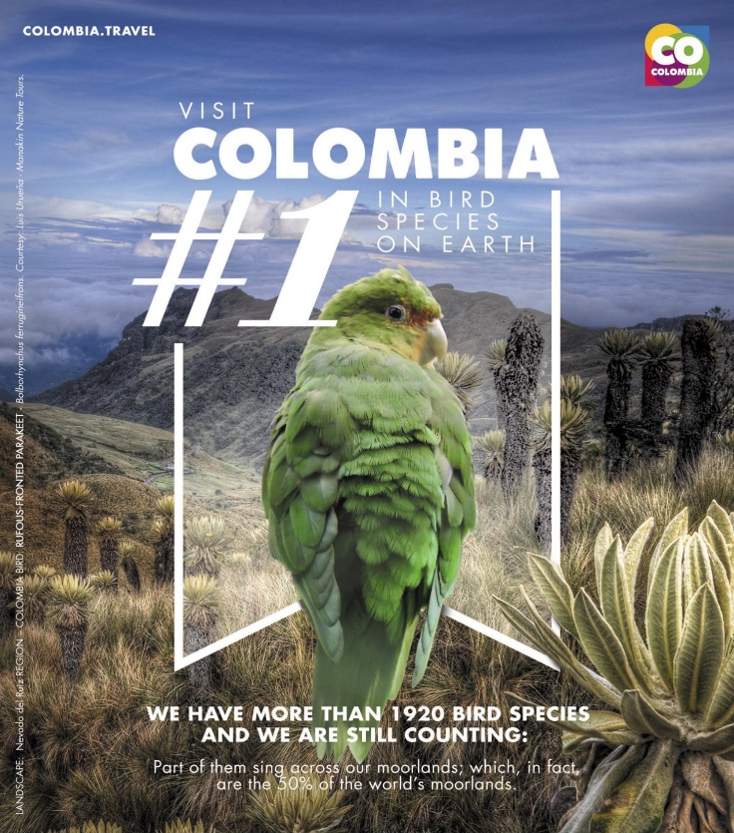
Competitividad Turística
11sep2018
Proyectos aprobados 2018
FNTP-046-2018 I curso de inglés dirigido a guías de turismo, en el Corredor Turístico del PCC: inversión Quindío: $37.550.202 (Fontur $150.200.807). Proponente: MinCIT. Se espera competencias empresariales de 45 guías turísticos del PCC, por medio del I curso de fortalecimiento empresarial para el sector turismo en las competencias en el idioma inglés, en el corredor de turístico del PCC, como fase de internacionalización del destino. Para finales de sep2018 se estima seleccionar contratista. En contratación (0%).
FNTP-241-2017 Plan de capacitación 2018-2020 (Fase I): inversión Quindío: $46.734.165 (total proyecto $1.291.253.621; Fontur $1.028.151.621 y contrapartida $263.372.000). Proponente: Cotelco. Se espera desarrollar el Plan de Capacitación 2018-2021 que incluye 407 cursos y talleres que serán impartidos a nivel nacional con el fin de incrementar la competitividad del capital humano vinculado con la cadena turística colombiana. Desde el 06 al 29 sep2018 se harán las capacitaciones en Armenia. En ejecución (16%).
FNTP-256-2017 Jornadas de capacitación en discapacidad, accesibilidad, inclusión laboral, turismo accesible y talleres vivenciales para prestadores de servicios turísticos: inversión Quindío: $15.570.344 (Fontur $217.984.814). Proponente: MinCIT. Se beneficiarán hasta 30 prestadores de servicios turísticos en Quindío donde se realizaran 14 jornadas. Contratado (0%).
Proyectos aprobados vigencias anteriores
FNTP-019-2017 Fase 1: Implementar la norma técnica sectorial colombiana NTS-TS-001-1 Destino Turístico - área turística requisitos de sostenibilidad en el área turística que se establezca en el Centro de la ciudad de Armenia, Quindío: inversión Quindío: $138.400.000 (total proyecto $173.000.000; contrapartida: $34.600.000). Proponente: Alcaldía de Armenia. En ago2018 se recibió informe final del proceso de implementación, se realizó reunión final de socialización el 27ago2018. Se estima en sep2018 que la supervisión revise informes finales y últimos entregables del contratista. En ejecución (100%).
FNTP-031-2017 Fase II: Certificación, mantenimiento de la certificación de 6 destinos turísticos de Colombia: inversión Quindío: $60.413.534 (total proyecto $362.481.204). Proponente: MinCIT. Departamentos de impacto: Antioquia, Boyacá, Quindío, Risaralda. Hay 6 destinos por certificar: Filandia, Salento, Santa Rosa de Cabal, Pijao, Monguí y Jericó. Terminación: oct2020. En ejecución (25%).
FNTP-053-2017 Programa de formadores extranjeros para la enseñanza del inglés. Fase 2: inversión Quindío: $64.353.885 Fontur:$1.673.201.025. Proponente: MinCIT. Se llevó a cabo el proceso de formación en el idioma inglés en las 26 ciudades definidas en el proyecto (Salento, Cartagena, Santa Cruz de Mompox Medellín, Villa de Leyva, Florencia, Yopal, Popayán, Valledupar, Nuquí, Montería, Santa Cruz de Lorica, Zipaquirá, Bogotá, Neiva, Villavicencio, Pasto, Ipiales, Cúcuta, Mocoa, Riohacha, Pereira, San Gil, Ibagué, Guadalajara de Buga, Cali). Fecha de realización: jul2017 – mar2018. Terminado (100%).

Slide 3

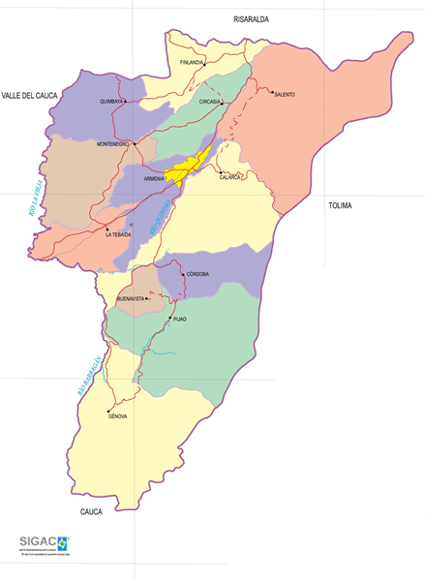
Infraestructura Turística
11sep2018
Armenia, Buenavista, Calarcá, Circasia, Córdoba, Filandia, Génova, Montenegro, Pijao, Quimbaya y Salento
FNTP-013-2016 Implementación, fabricación, suministro e instalación de la señalización turística de Paisaje Cultural Cafetero – PCC: $2.901.396.919,04 (Fontur vigencia 2016, valor Aprobado para 51 municipios del PCC, valor estimado 11 municipios de Quindío $625.791.492,34). Terminación: 31jul2018. Terminado (100%).
DVT-859A-2013 Estudios, diseños e interventoría de la señalización turística del paisaje cultural cafetero PCC, en 47 municipios de los departamentos de Caldas Risaralda, Quindío y Valle del Cauca: $506.732.776 (Fontur vigencia 2013, valor correspondiente a los 51 municipios del Paisaje Cultural Cafetero, de los cuales aproximadamente $126.683.194 corresponden al departamento de Quindío). Terminación: 20oct2015. Liquidado (100%).
Filandia
FNTP-200-2017 Construcción Etapa III, Mirador Colina Iluminada, Municipio de Filandia, Quindío: $1.051.029.554 ($737.029.554 Fontur vigencia 2017, $314.000.000 municipio de Filandia). Terminación: 27dic2018. En ejecución (10%).
Salento
FNTP-170-2017 Construcción del Recinto Gastronómico y Artesanal Villa de Nueva Salento: $2.516.831.291 ($736.831.291, Fontur vigencia 2017; $1.500.000.000, Municipio de Salento; $280.000.000, Gobernación del Quindío). En contratación (0%).
Proyectos en formulación y evaluación
La Tebaida
FNTP-179-2018 Construcción Adecuación del Corredor Gastronómico y Artesanal Plaza Nueva en el Municipio de la Tebaida, Quindío: $1.382.688.588 ($1.106.150.870 Fontur recursos sin asignar; $276.537.718 municipio). En formulación.
Pijao
FNTP-177-2018 Adecuación Plaza de Mercado en el Municipio de Pijao, Quindío: $1.429.191.000 ($1.143.352.800 Fontur recursos sin asignar; $285.838.200 municipio). En formulación.

Slide 4

Promoción y Mercadeo Turístico
11sep2018
Proyectos aprobados 2018
FNTP-234-2014 Consolidación del Centro de Información Turístico de Colombia - Citur - mediante la integración del Sistema de Información Turístico Regional del Paisaje Cultural Cafetero - Situr PCC - en línea con el Plan Estadístico Sectorial de Turismo - PEST: inversión Quindío 2018: $207.660.504 (valor toral $2.756.638.015; para Quindío $689.159.503). Proponente: MinCIT. El proyecto contempla las siguientes actividades: medición de estadísticas para turismo: receptor; interno y emisor; oferta; empleo; formalidad e informalidad; turismo sostenible y desarrollo de plataforma web del PCC con componente estadístico y promocional www.siturpcc.com. En ejecución (77%).
Café, Quindío
Proyectos aprobados vigencias anteriores
FNTP-171-2017 Segunda fase de promoción nacional del Quindío como destino turístico de naturaleza y aventura: inversión Quindío $416.859.784 (valor total $839.325.946; contrapartida $422.466.162). Proponente: Gobernación del Quindío. Pauta en revistas y medios especializados de viajes (revista Avianca, Revista Ladevi y revista report) así como pauta promocional en video de abordaje en las pantallas de Avianca y comercial de 30” en canal de entretenimiento Avianca. El plan de medios se encuentra contratado y en ejecución hasta dic2018. En ejecución (95%).
FNTP-054-2016 Promoción internacional del Paisaje Cultural Cafetero de Colombia: inversión Quindío $232.187.937 (total proyecto $928.751.750). Proponente: MinCIT. El proyecto se ejecuta a través de Procolombia, a partir de ago2017 con un plan de medios. Producción y distribución de guía del PCC (inglés). Realización de viajes de familiarización y/o Press Trip para visualizar al PCC a nivel internacional: con 2 fam trips (nov2016 y jun2017); 4 press trip (2017). Participación de empresas del PCC en work shops y ferias internacionales. Diseñar, montar y desmontar y arriendo de espacio de un stand (72 metros) para la participación del PCC en Anato 2017. Realización del ago2016 al jun2018. Terminado (100%).
FNTP-106-2016 Promoción nacional del Quindío como destino turístico de naturaleza y diversión: inversión Quindío $269.391.195 (total proyecto $553.495.002; contrapartida $284.103.807). Proponente: Gobernación del Quindío. La ejecución consistió en el desarrollo 12 videos de atractivos turísticos del destino. Actividades del dic2016 a nov2017. Terminado (100%).
FNTP-075-2015 Promoción del Paisaje Cultural Cafetero (PCC) de Colombia: inversión Quindío $373.286.687 (valor proyecto $1.493.146.750). Proponente: MinCIT. El proyecto contempla: apoyo con diseño, montaje, desmontaje y alquiler de stand para participación en Anato 2016. Diseño de concepto de campaña promocional del PCC. Pauta en vallas, revistas y digital. Diseño y producción de 10.000 guías turísticas, 2.000 brochures, 200.000 mapas y 10.000 folletos; APP del PCC, actualización de la web www.rutasdelpaisajeculturalcafetero.com , un Fam trip de agentes de viajes, 2 press trips y dos workshop en Bogotá con empresarios del PCC. Terminación : jul2019. En ejecución (85%).

Slide 5

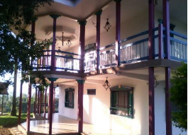



Promoción y Mercadeo Turístico
11sep2018
Proyectos en formulación y evaluación
FNTP-129-2018 Participación en la XXXVIII Vitrina Turística de Anato 2019 de los departamentos de Valle del Cauca, Tolima, Sucre, Santander, San Andrés, Providencia y Santa Catalina, Risaralda, Quindío, Norte de Santander, Nariño, Meta, Magdalena, La Guajira, Huila, Cundinamarca, Córdoba, Cesar, Cauca, Casanare, Caldas, Boyacá, Bolívar, Bogotá, Arauca, Atlántico y Antioquia: inversión Quindío $119.138.040 (total proyecto $3.194.885.106; Fontur $1.597.442.553 y contrapartida $1.597.442.553) . Proponente: MinCIT. Corresponde a arrendamiento de área de 180 metros cuadrados para un stand. Fecha del evento del 27 feb al 01mar2019. Viable.
FNTP-123-2018 Tercera fase de promoción nacional del Quindío como destino de Naturaleza y Diversión: inversión Quindío $417.620.064 (total proyecto $863.276.478; contrapartida $445.656.414). Proponente: Gobernación del Quindío. Corresponde a pauta en revistas especializadas y en radio. En formulación.
Bienes
11sep2018
Hotel Las Heliconias (Quimbaya) (SAE)
Estado: en operación e inversión.
Concesión: Cinco Herraduras S.A., en operación, 20 años, desde 01oct2016.
Operador: Cadena Decameron.
Plan de Inversiones: se encuentra en ejecución y finaliza en oct2019.
Obligaciones Laborales: Se le solicitó al Representante Legal de la Sociedad información acerca de las acciones adelantadas y el estado de la liquidación de los empleados. El Concesionario remitió el informe de las inversiones ejecutadas, las cuales ascienden a $639 millones con corte al 30jun2018. Se realizó visita al Hotel para la supervisión de la ejecución de las inversiones reportadas.
Programas Fontur
Nacional: 113 PIT
05 PIT
Armenia (3)
Filandia (1)
Salento (1)
Nota: 5 en funcionamiento
Nacional: $75.589.650.619
El departamento no cuenta con municipios dentro de la Red Turística de Pueblos Patrimonio de Colombia
Nacional
252.461 jóvenes
955 aliados
Quindío
2.222 jóvenes (1%)
47 aliados (5%)

